Slide 1
Catégoriser automatiquement des questions
To do
Project Presented by : Oumnia Sadaouni
Parcours: Ingénieur Machine Learning

Slide 2
Summary
01
03
Context
Data cleaning & Exploration
02
04
Workflow
Model Selection
Catégoriser automatiquement des questions
2

Slide 3
Context
Tag system of StackOverflow questions
01
02
03
StackOverflow
Modelling
Application
Website of Q&As created in 2008, founded on a voting system
Develop an algorithm of Machine Learning capable of automatically assign multiple tags to a question
NLP using supervised and unsupervised techniques for multi-labels classification on text data
3

Slide 4
Workflow
01
02
03
Data retrieval and wrangling
Data Cleaning
Data exploration
04
05
Modelling
Models evaluation & selection
Catégoriser automatiquement des questions
4

Slide 5
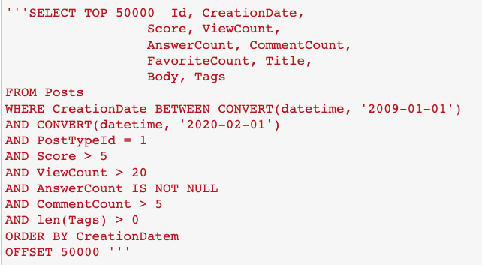
Workflow – Step 1
01
02
Data retrieval and wrangling
Data cleaning & Preprocessing
Via Stackexchange Explorer tool
Minimum of 1 answer
Minimum of 5 comments
More than 20 views
Voting score more than 5
From 2009 to 2020
Data types
Completeness
NLP , Text Data cleaning
Catégoriser automatiquement des questions
5

Slide 6
Data Exploration

Slide 7
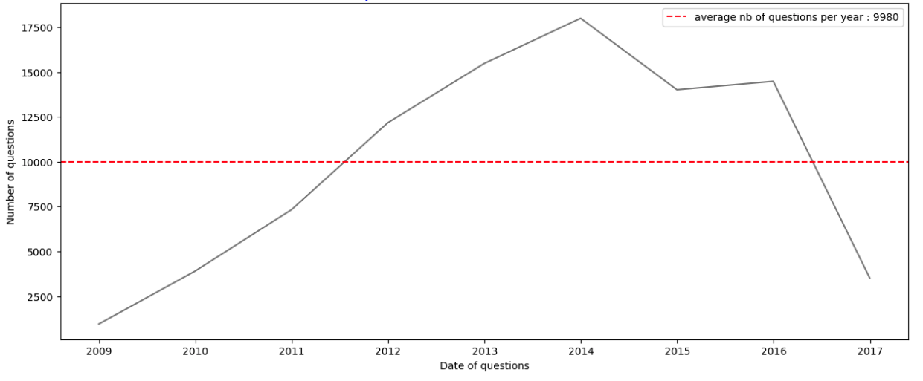
Data Exploration and Understanding
*Number of questions* - evolution
Catégoriser automatiquement des questions
7

Slide 8
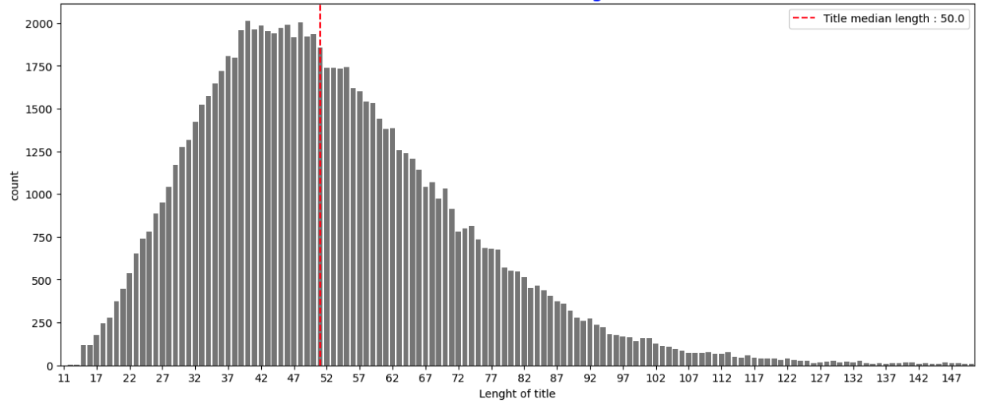
Data Exploration and Understanding
Questions’ *title* length
Catégoriser automatiquement des questions
8

Slide 9
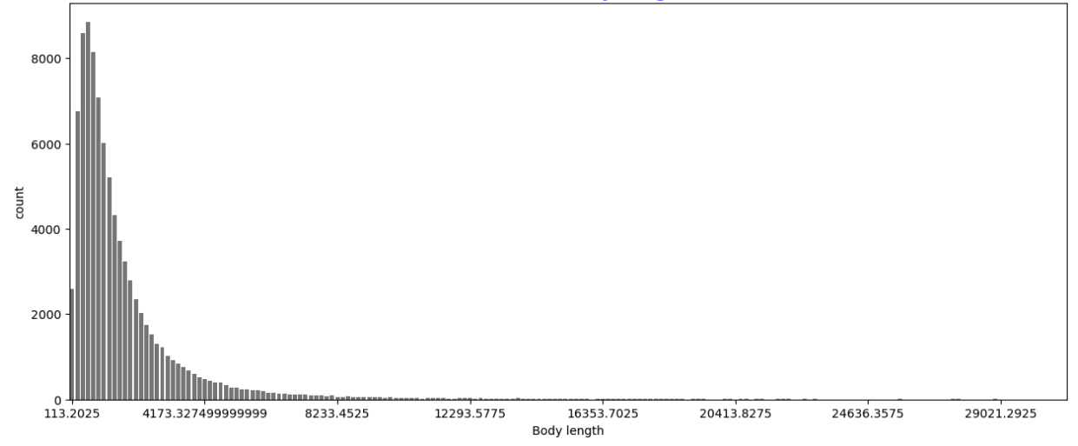
Data Exploration and Understanding
Questions’ *body* length
Catégoriser automatiquement des questions
9

Slide 10
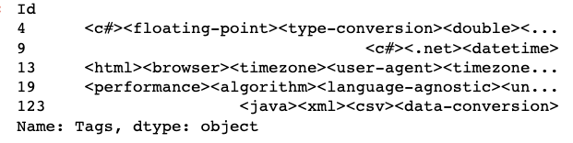
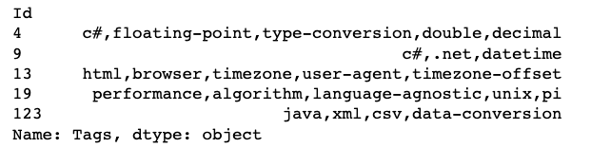
Data Exploration and Understanding
Tags
There are 15 282 unique tags
Catégoriser automatiquement des questions
10

Slide 11
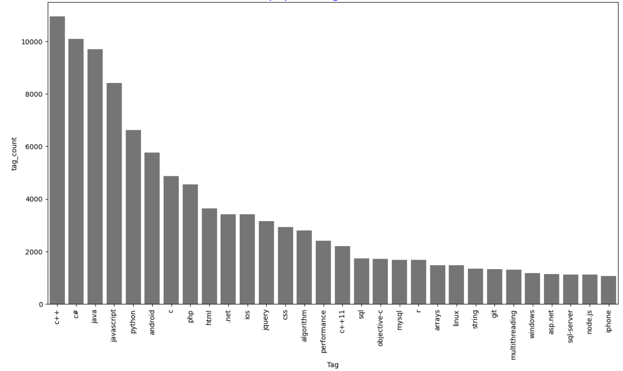
Data Exploration and Understanding
Tags
30 most popular tags in StackOverflow
Catégoriser automatiquement des questions
11

Slide 12
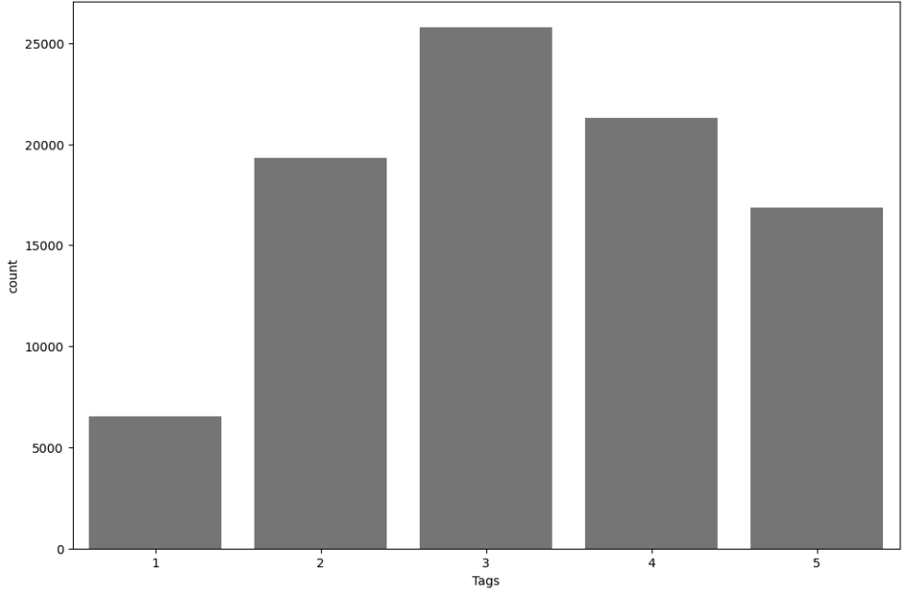
Data Exploration and Understanding
Tags
Number of tags per question
Catégoriser automatiquement des questions
12

Slide 13
Text Data Cleaning

Slide 14
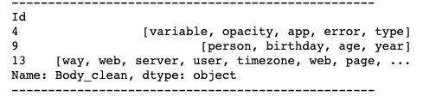
Text Data Cleaning
01
02
03
04
<code> & html tags
POS Tagging
Text Cleaner
Tokenization
BeatutifulSoup
Get_text()
Language
Keep Nouns & Proper Nouns (Spacy)
Case, Unicode, Punctuation, Special char & numbers, space, links
List of tokens for each document (NLTK)
05
06
Lemmatization
Stopwords
Keep stems of each word (NLTK)
Deletion of common stopwords in EN (NLTK)
Same cleaning process applied to titles
Catégoriser automatiquement des questions
14

Slide 15
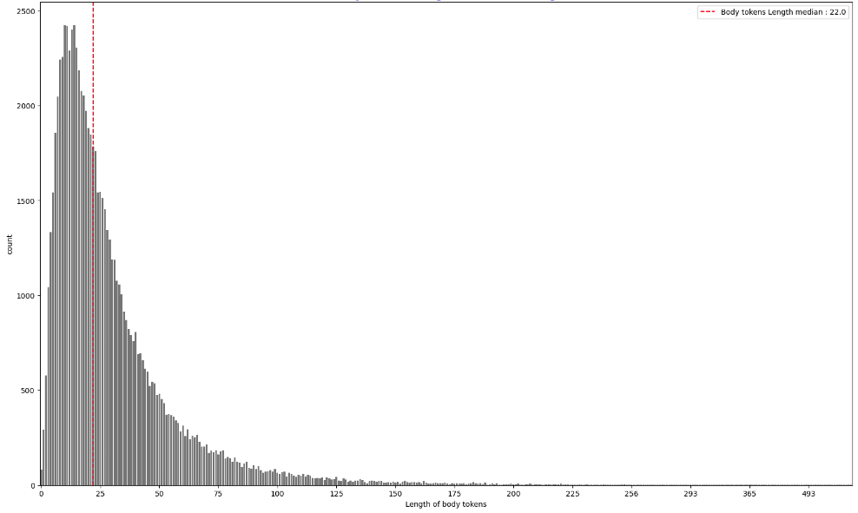
Post Cleaning
Body Tokens
Body tokens length
Catégoriser automatiquement des questions
15

Slide 16
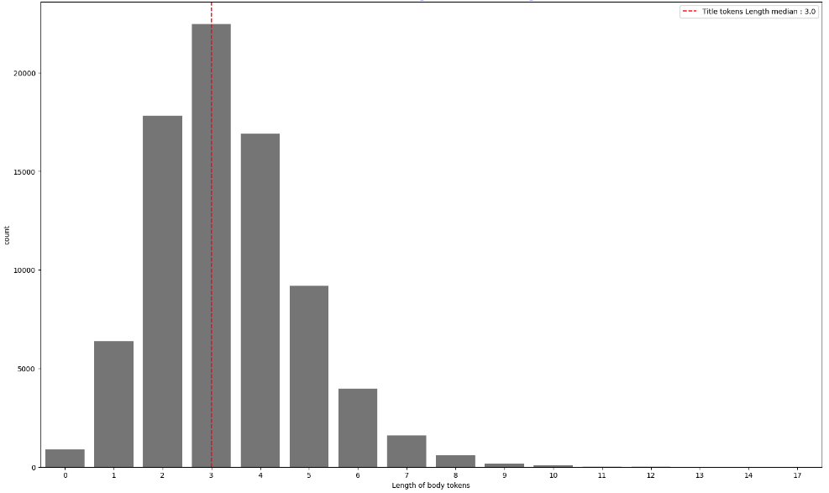
Post Cleaning
Title Tokens
Title tokens length
Catégoriser automatiquement des questions
16

Slide 17
ML Modeling

Slide 18
Machine Learning Pipeline
Unsupervised
Supervised
Unsupervised Learning Model
Logistic Regression
Random Forest
Neural Networks (LSTM)
Latent Derelicht Allocation – LDA
Using Bag of Words and Term document Frequency – TDF
Word2vec Embedding
Bert Embedding
USE Embedding
Catégoriser automatiquement des questions
18

Slide 19
Unsupervised Learning
01

Slide 20
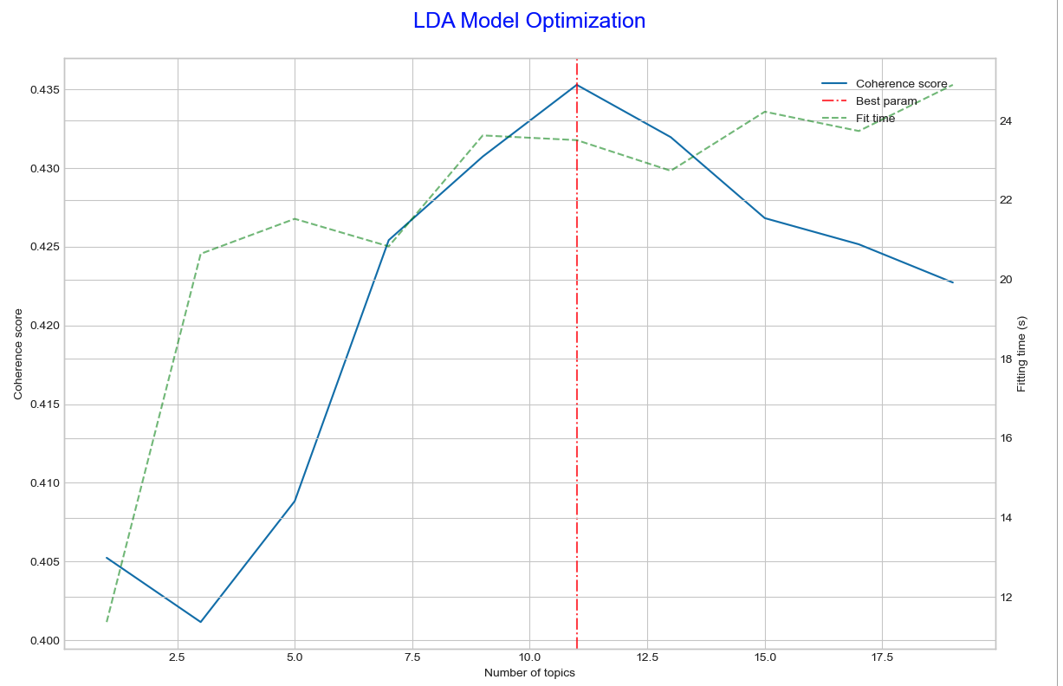
Unsupervised Learning : KMeans
LDA
Gensim
Bag of Words
TDF
LDA
Optimal number of topics: 11
Coherence Score: 0.435
Catégoriser automatiquement des questions
20

Slide 21
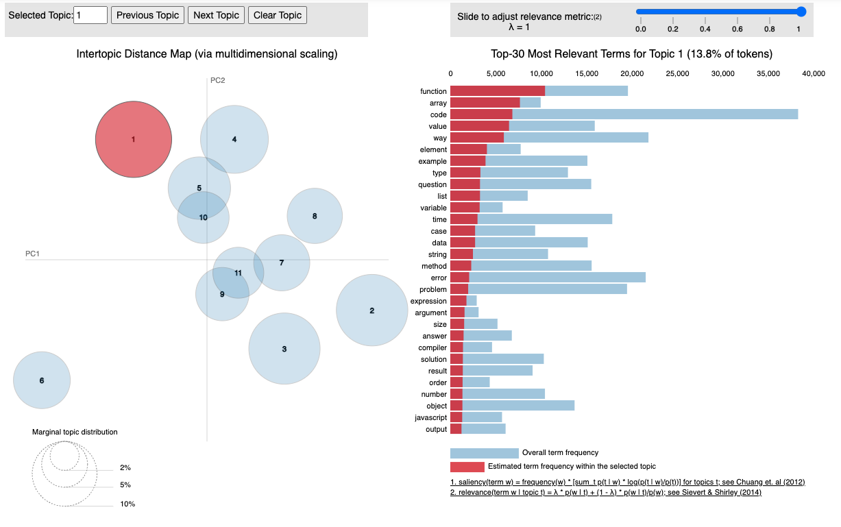
Unsupervised Learning : KMeans
LDA - Visualization
Gensim
Bag of Words
TDF
LDA
PyLDAvis
Catégoriser automatiquement des questions
21

Slide 22
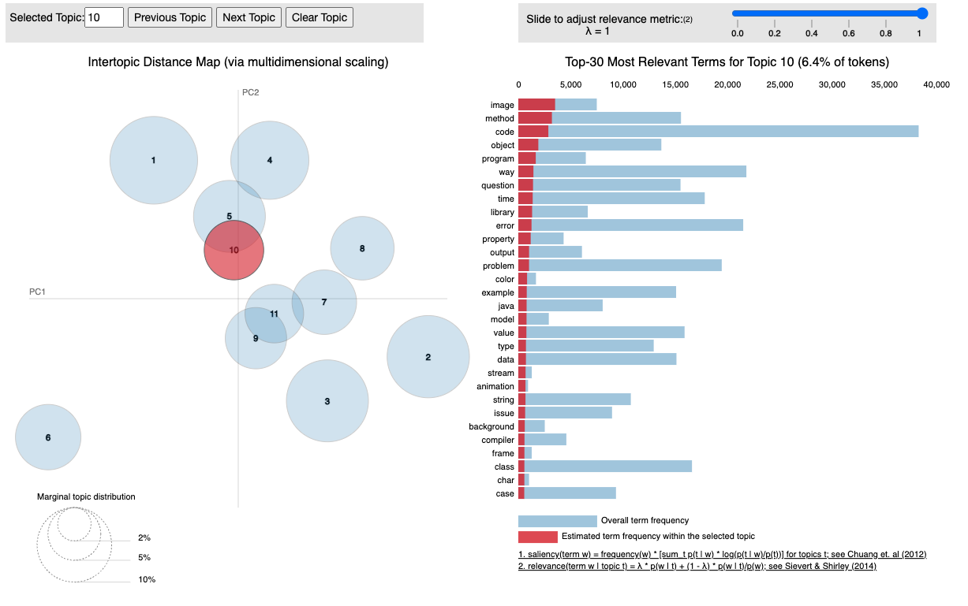
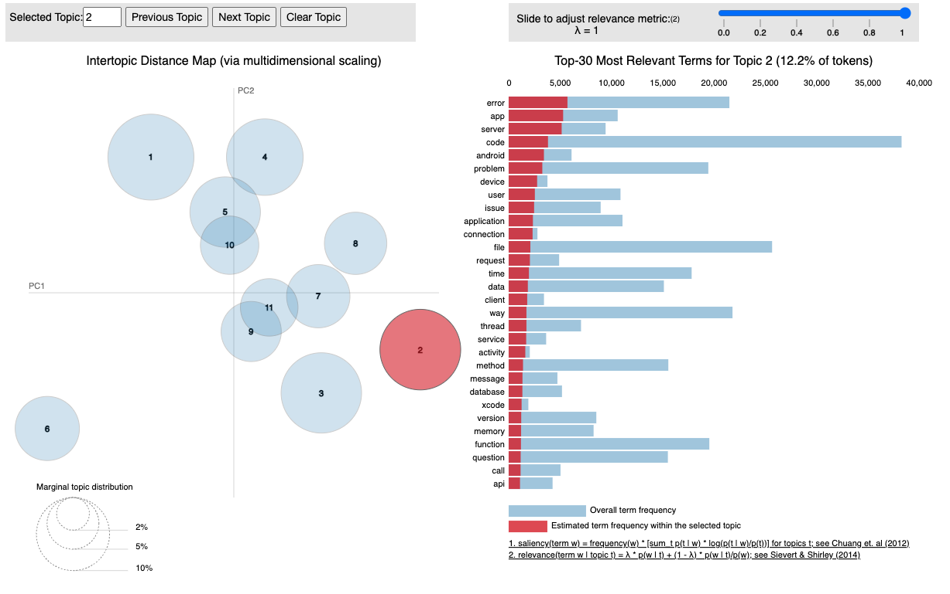
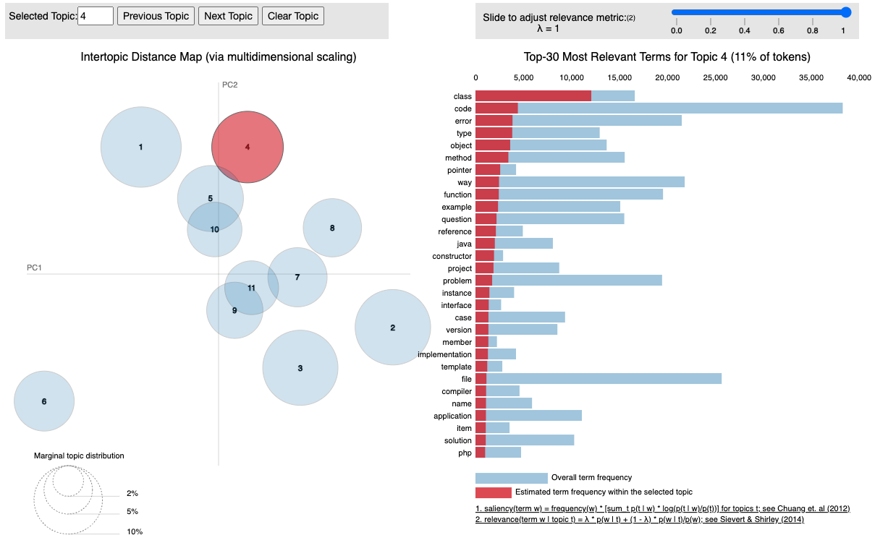
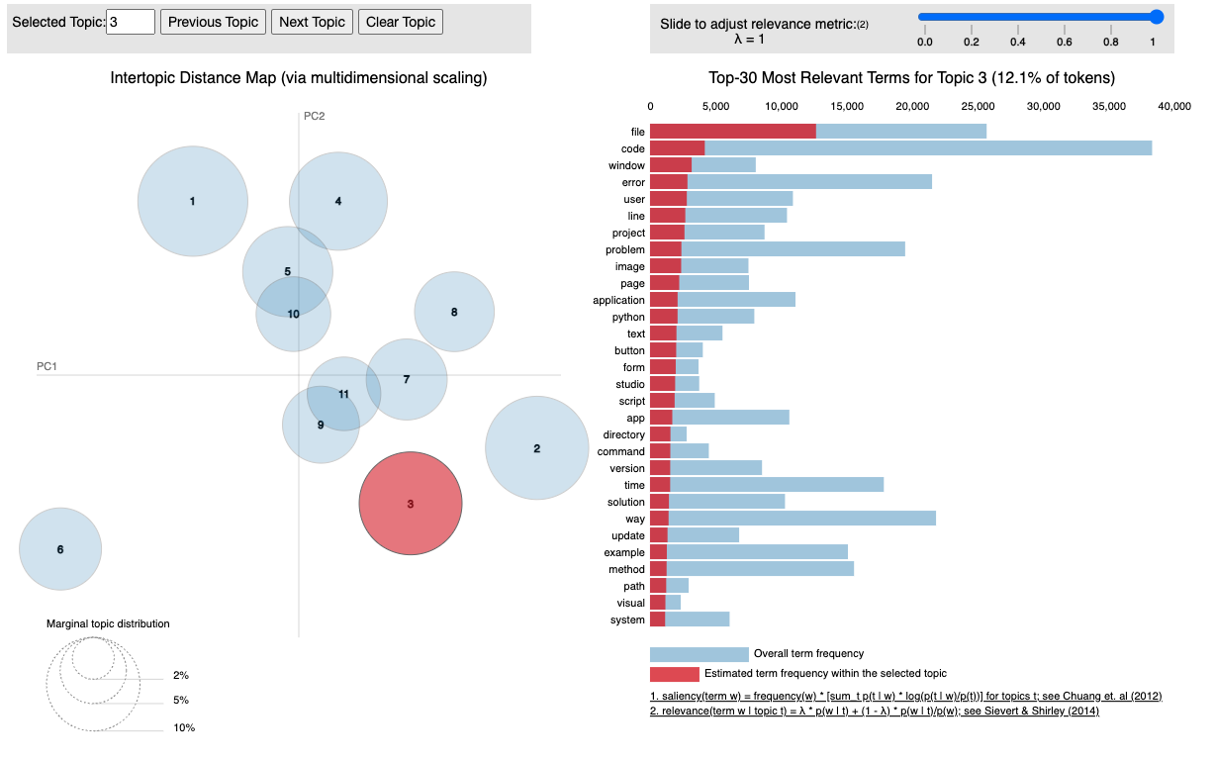
Unsupervised Learning : KMeans
LDA - Visualization
22

Slide 23
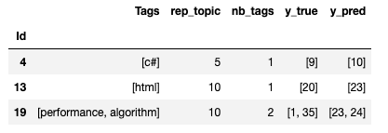
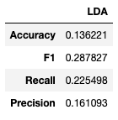
Unsupervised Learning : KMeans
LDA
Gensim
Bag of Words
TDF
PyLDAvis
LDA
Matricial multiplication
Matrix Document x Topic
Matrix document x Tag
Catégoriser automatiquement des questions
23

Slide 24
Supervised Learning
02

Slide 25
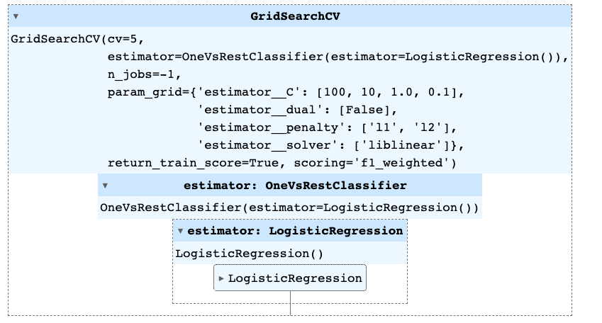
Machine Learning Pipeline
Models
Metrics
Grid Search
Logistic Regression
Random Forest
Neural Networks (LSTM)
F1 Score
Recall
Precision
Using BoW, TDF
Bert Embedding
USE Embedding
Catégoriser automatiquement des questions
25

Slide 26
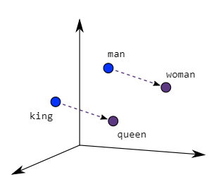
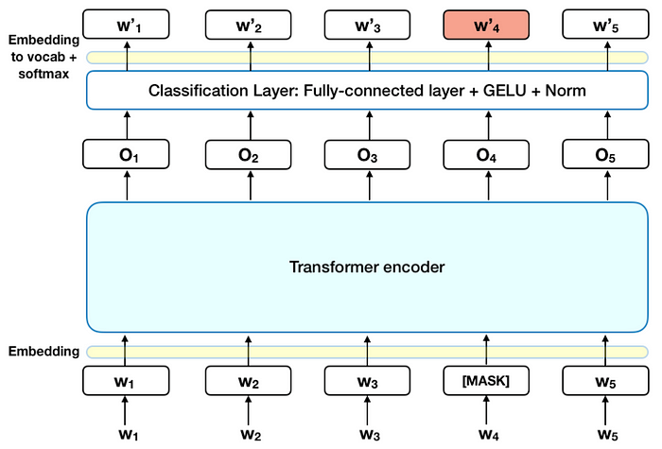
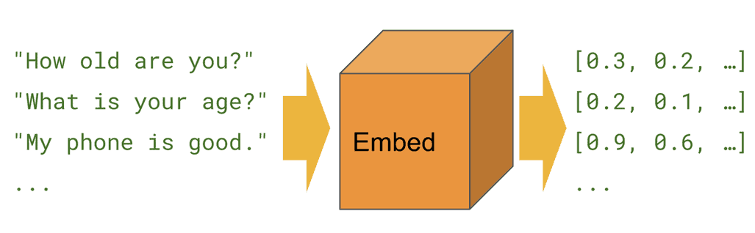
Embedding
01
02
03
Word2vec
BERT
USE
26

Slide 27
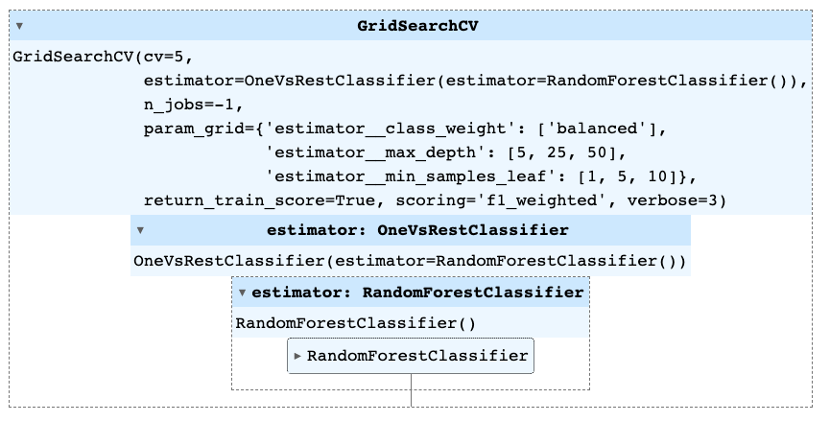
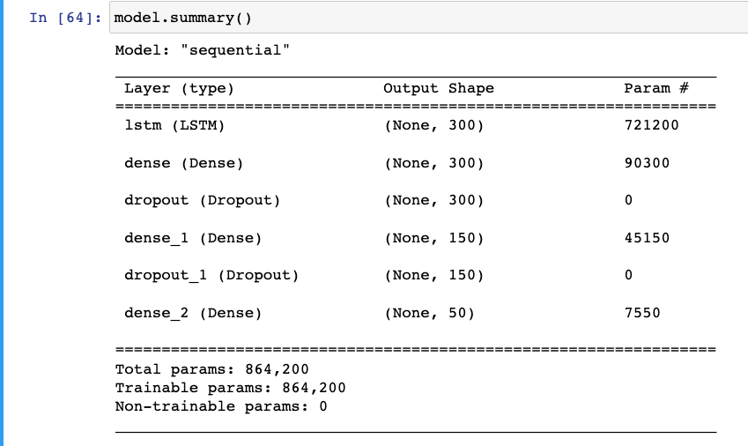
Models
01
02
03
Logistic Regression
Random Forest
NN
Catégoriser automatiquement des questions
27

Slide 28
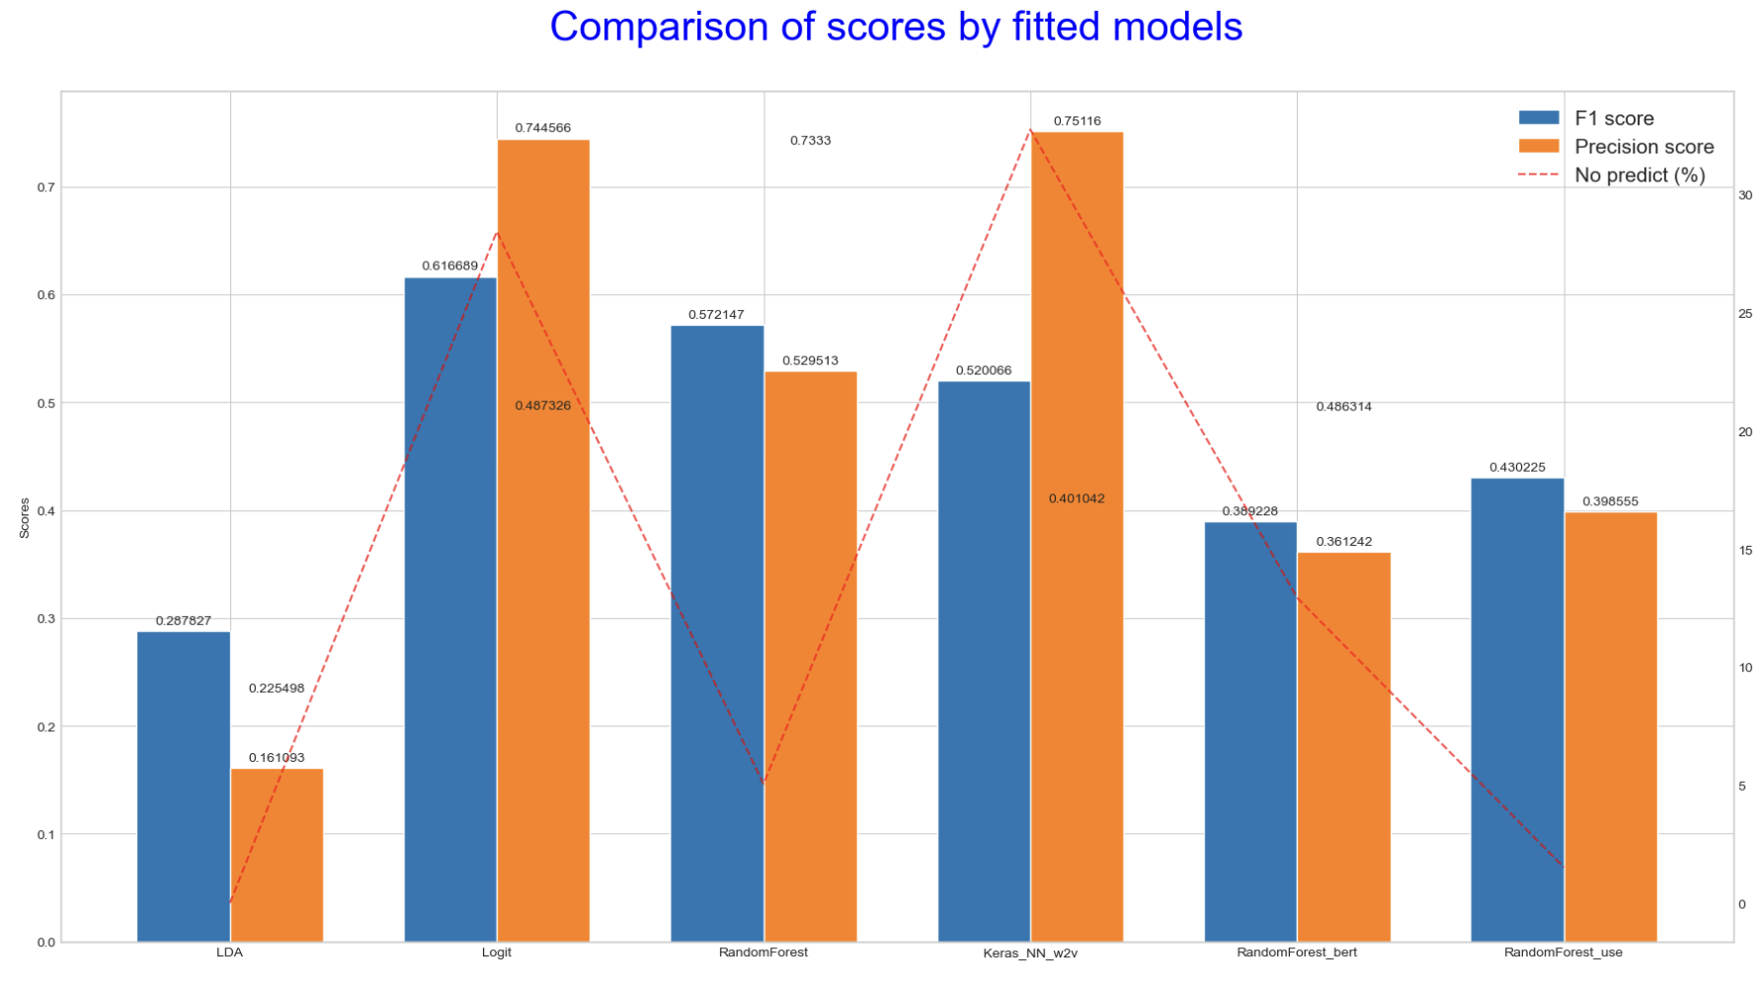
Supervised Learning : Model Evaluation
Catégoriser automatiquement des questions
28

Slide 29
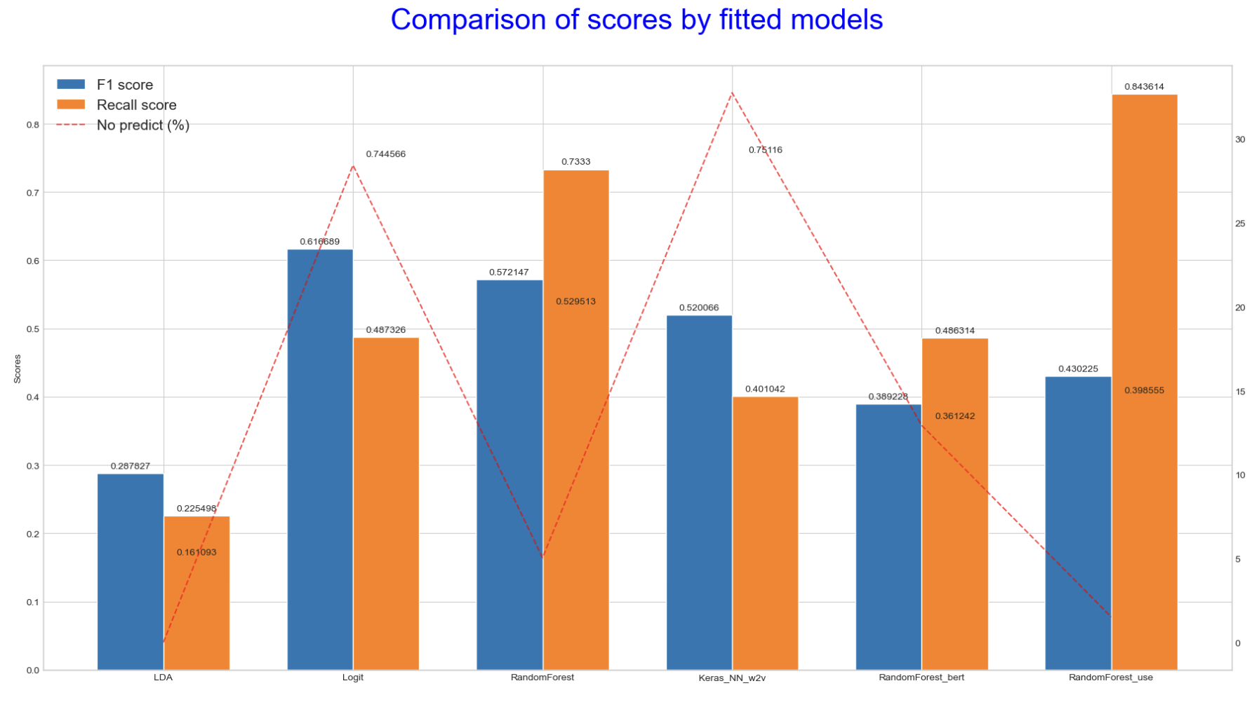
Supervised Learning : Model Evaluation
Catégoriser automatiquement des questions
29

Slide 30
Model Deployment

Slide 31

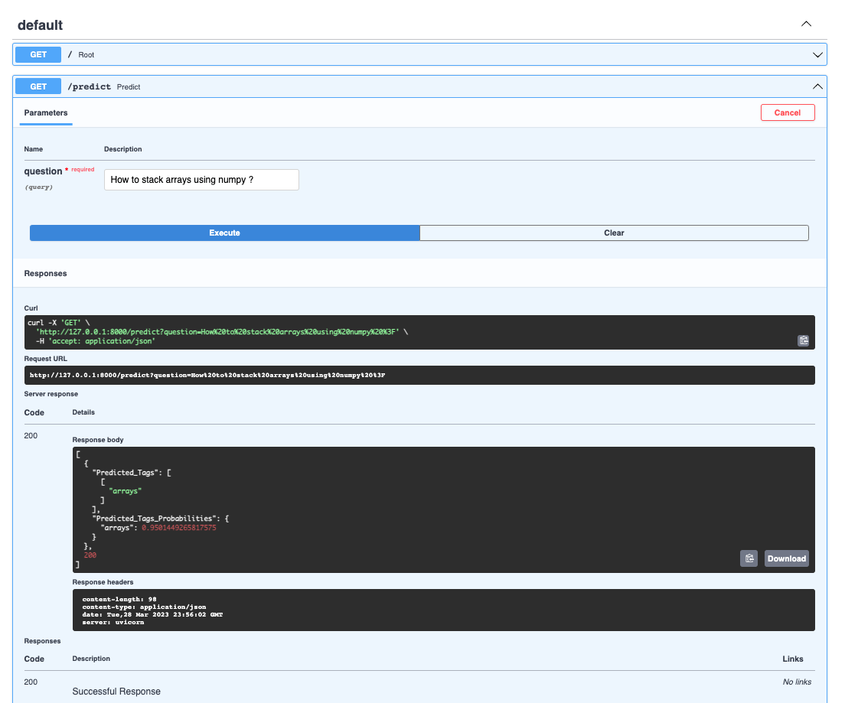
Model Deployment
API developped in Python using FastAPI & Swagger and deployed in Heroku.
https://auto-tagger.herokuapp.com/
Catégoriser automatiquement des questions
31

Slide 32
Merci !

